Slide 1

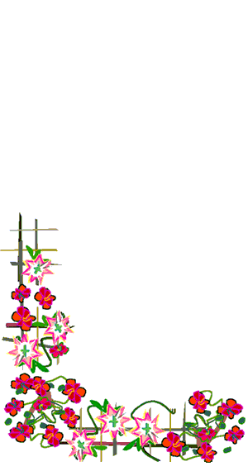
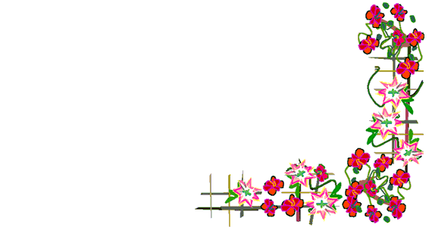
Trường Tiểu học Ái Mộ A
NHIỆT LIỆT CHÀO MỪNG CÁC THẦY CÔ GIÁO!
MÔN: Toán
Tuần 4: Nhân số có 2 chữ số với số có 1 chữ số

Slide 3
ÔN BÀI CŨ

Slide 4
12 x 3
12 + 12 + 12 =

Slide 5
CÁC BƯỚC NHÂN SỐ CÓ 2 CHỮ SỐ VỚI SỐ CÓ 1 CHỮ SỐ
+ Bước 1: Đặt tính
Viết thừa số có 1 chữ số bên dưới thừa số có 2 chữ số sao cho các chữ số trong 1 hàng thẳng cột với nhau.
+ Bước 2: Tính
Thực hiện nhân từ phải sang trái, nhân thừa số thứ hai với từng chữ số của thừa số thứ nhất.

Slide 6
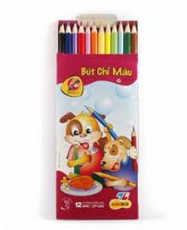
Bài 3 : Mỗi hộp có 12 bút chì màu. Hỏi 4 hộp như thế có bao nhiêu bút chì màu?
Bài giải :
Số bút chì màu trong 4 hộp có là :
x 4 = 48 ( bút chì )
Đáp số : 48 bút chì màu

Slide 7






Cọp ơi!
Cậu ở đâu thế ?
LUẬT CHƠI
Đọc kỹ nội dung câu hỏi, chọn phương án đúng trong thời gian 5 giây. Nếu trả lời đúng sẽ xuất hiện chú cọp. Trả lời đúng bạn nhận được một phần quà. Trả lời sai, quyền trả lời thuộc về bạn khác.

Slide 8

Cọp ơi!
Cậu ở đâu thế ?
TỚ SẼ TÌM RA CẬU

Slide 9


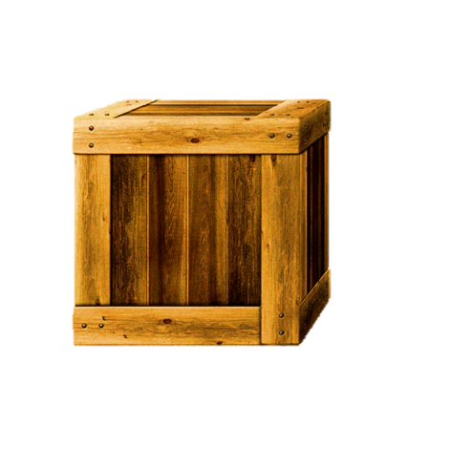

Câu 1: Cách đặt tính nào sau đây là đúng?
B. 12
X
4
-----
C. 12
X4
------
12
X
4
------

Slide 10
Câu 2: Chọn số thích hợp điền vào
chỗ trống:
23
X
69
A. 1
C. 3
B. 2

Slide 11
Câu 3: Kết quả của phép nhân số nhỏ nhất
có hai chữ số với 3 là:
A. 30
B. 33
C. 36

Slide 13

CHÀO CÁC EM !

